Slide 1
Introduction to Information Retrieval
中国科学院大学2019年秋季课程《现代信息检索》 更新时间：
2019/08
现代信息检索
Modern Information Retrieval
第5讲 索引压缩
Index compression
*改编自”An introduction to Information retrieval”网上公开的课件，地址 http://nlp.stanford.edu/IR-book/

Slide 2
提纲
上一讲回顾
压缩
词项统计量
词典压缩
倒排记录表压缩

Slide 3
提纲
上一讲回顾
压缩
词项统计量
词典压缩
倒排记录表压缩

Slide 4
基于块的排序索引构建算法BSBI
合并后的倒排记录表
待合并的倒排记录表
Term id | Doc id
1 | d1, d3, d6, d7
2 | d1, d2, d4, d8, d9
3 | d10
4 | d8
5 | d5
6 | d1, d2, d3, d5
Term id | Doc id
1 | d1, d3
2 | d1, d2, d4
3 | d5
4 | d1, d2, d3, d5
Term id | Doc id
1 | d6, d7
2 | d8, d9
5 | d10
6 | d8
合并过程基本不占用内存，但是需要维护一个全局词典
词典： 维护一张词项到整型词项ID的映射表
待合并的倒排记录表： 只包含整型ID，没有字符串
全局词典
term | term id | term | term id
brutus | 1 | with | 4
caesar | 2 | julius | 5
noble | 3 | killed | 6

Slide 5
内存式单遍扫描索引构建算法SPIMI
  关键思想 1: 对每个块都产生一个独立的词典 – 不需要在块之间进行term-termID的映射
  关键思想2: 对倒排记录表不排序，按照他们出现的先后顺序排列
  基础上述思想可以对每个块生成一个完整的倒排索引
  这些独立的索引最后合并一个大索引

Slide 6
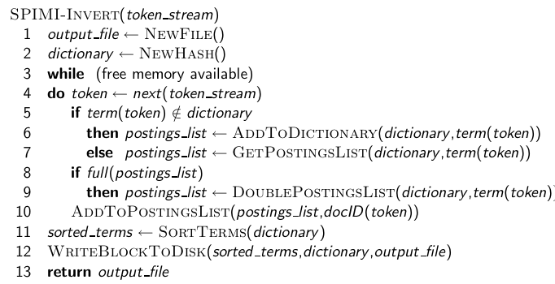
SPIMI-Invert算法
现代信息检索
现代信息检索

Slide 7
动态索引构建：最简单的方法
在磁盘上维护一个大的主索引(Main index)
新文档放入内存中较小的辅助索引（Auxiliary index）中
同时搜索两个索引，然后合并结果
定期将辅助索引合并到主索引中
一种更好的方法：对数索引，保证合并的两个索引合并具有同等大小

Slide 8
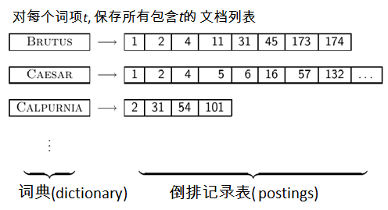
本讲内容
  信息检索中进行压缩的动机
  倒排索引中词典部分如何压缩？
  倒排索引中倒排记录表部分如何压缩？
  词项统计量: 词项在整个文档集中如何分布？

Slide 9
提纲
上一讲回顾
压缩
词项统计量
词典压缩
倒排记录表压缩

Slide 10
什么是压缩？
现代信息检索
现代信息检索
将长编码串用短编码串来代替
  111111111111111111➔ 18个1
Notes:
将复杂的事物用简约的形式表达，并且尽量保证能够忠实还原。

Slide 11
为什么要压缩? (一般意义上而言)
  减少磁盘空间 (节省开销)
  增加内存存储内容 (加快速度)
  加快从磁盘到内存的数据传输速度 (同样加快速度)
    [读压缩数据到内存+在内存中解压]比直接读入未压缩数据要快很多
    前提: 解压速度很快
  本讲我们介绍的解压算法的速度都很快

Slide 12
为什么在IR中需要压缩?
  首先，需要考虑词典的存储空间
    词典压缩的主要动机: 使之能够尽量放入内存中
  其次，对于倒排记录表而言
    动机: 减少磁盘存储空间，减少从磁盘读入内存的时间
    注意: 大型搜索引擎将相当比例的倒排记录表都放入内存
  IR中压缩的两个基本要求
    （通常是）无损压缩
    随机访问 （ Random Access）
  接下来，将介绍词典压缩和倒排记录表压缩的多种机制
    压缩的一个基本问题：对齐。即不同压缩单元之间的分界标识
Notes:
随机访问：（例如：与常见的solid rar、zip压缩不同）可直接访问索引中的数据，无需不必要的解压缩（例如整个倒排索引的解压缩）

Slide 13
有损(Lossy) vs. 无损(Lossless)压缩
  有损压缩: 丢弃一些信息
  前面讲到的很多常用的预处理步骤可以看成是有损压缩:
    统一小写,去除停用词, Porter词干还原, 去掉数字
  无损压缩: 所有信息都保留
    索引压缩中通常都使用无损压缩
Notes:
有损：无法忠实还原的压缩。例如图像压缩，位图压缩为jpeg矢量图

Slide 14
提纲
上一讲回顾
压缩
词项统计量
词典压缩
倒排记录表压缩

Slide 15
词典压缩和倒排记录表压缩
现代信息检索
现代信息检索
词典压缩中词典的大小即词汇表的大小是关键
  能否预测词典的大小？
倒排记录表压缩中词项的分布情况是关键
  能否对词项的分布进行估计？
引入词项统计量对上述进行估计，引出两个经验法则
Notes:
Heaps 和 Zip’s定律是早期对文本中词项分布研究的两个经典结论。了解词项分布的特点，说明压缩的必要性。

Slide 16
对文档集建模： Reuters RCV1
N L M T | 文档数目 每篇文档的词条数目 词项数目(= 词类数目) 每个词条的字节数 (含空格和标点) 每个词条的字节数 (不含空格和标点) 每个词项的字节数 无位置信息索引中的倒排记录数目 | 800,000 200 400,000 6 4.5 7.5 100,000,000

Slide 17
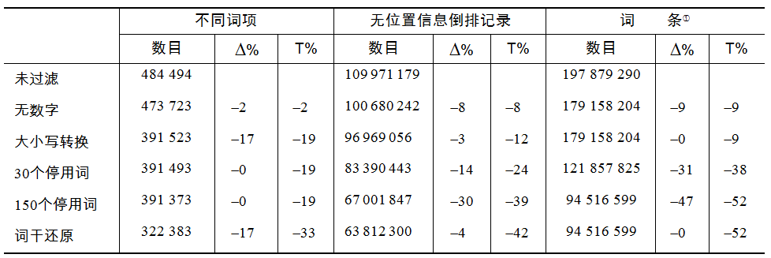
预处理的效果
Δ%：与上一步相比的变化百分比
T%：与未过滤相比的变化百分比
Notes:
去停用词：减少少量高频词项，减少大量词条。
词干还原：将词条还原为词干，例如compression, compressed -> compress，大量减少词项数目

Slide 18
第一个问题：词汇表有多大(即词项数目)?
  即有多少不同的单词数目?
    首先，能否假设这个数目存在一个上界？
    不能：对于长度为20的单词，有大约70²⁰ ≈ 10³⁷ 种可能的单词
  实际上，词汇表大小会随着文档集的大小增长而增长！
  Heaps定律: M = kT^{b}
    M 是词汇表大小, T 是文档集的大小(所有词条的个数，即所有文档大小之和)
  参数k 和b 的一个经典取值是: 30 ≤ k ≤ 100 及 b ≈ 0.5.
  Heaps定律在对数空间下是线性的
    这也是在对数空间下两者之间最简单的关系
    经验规律
Notes:
b=0.5,意味着对数空间下线性相关

Slide 19
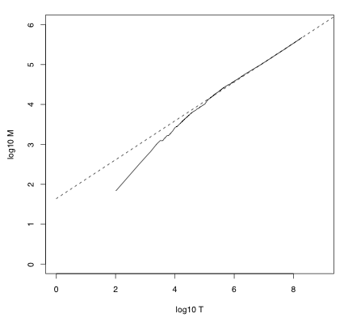
Reuters RCV1上的Heaps定律
现代信息检索
现代信息检索
实线：真实分布；虚线：拟合分布
词汇表大小M 是文档集规模T的一个函数
图中通过最小二乘法拟合出的直线方程为：
log₁₀M =
0.49 ∗ log₁₀T + 1.64
于是有：
M = 10^{1.64}T ^{0.49}
k = 10^{1.64} ≈ 44
b = 0.49
Notes:
得到的参数值与上一页的经验值近似

Slide 20
拟合 vs. 真实
  例子: 对于前1,000,020个词条， 根据Heaps定律预计将有38,323个词项:
  44 × 1,000,020^{0.49} ≈ 38,323
  实际的词项数目为38,365，和预测值非常接近
  经验上的观察结果表明，一般情况下拟合度还是非常高的

Slide 21
课堂练习
  在容许拼写错误或者对拼写错误自动纠错的情况下，Heaps定律的效果如何？
  计算词汇表大小 M
    观察一个网页集合，你会发现在前10000个词条中有3000个不同的词项，在前1000000个词条中有30000个不同的词项
    假定某搜索引擎索引了总共20,000,000,000 (2 × 10¹⁰)个网页, 平均每个网页包含200个词条
    那么按照Heaps定律，被索引的文档集的词汇表大小是多少？
Notes:
存在拼写错误：增加词项数目。自动纠错：正常词项数目。对效果有一定影响，但是除非存在大量拼写错误，否则不会有有显著影响。
3000=k*10000^b; 30000=k*1M^b; 求解得到k=30, b=0.5。代入 M=k*(2*10^10)^b

Slide 22
第二个问题：词项的分布如何？Zipf定律
  Heaps定律告诉我们随着文档集规模的增长词项的增长情况
  但是我们还需要知道在文档集中有多少高频词项 vs. 低频词项。
  在自然语言中，有一些极高频词项，有大量极低频的罕见词项

Slide 23



Zipf定律
  Zipf定律: 第i常见的词项的频率cf_{i} 和1/i 成正比
  cf_{i} 是语料中词项频率(collection frequency): 词项t_{i}在所有文档中出现的次数(不是出现该词项的文档数目df).
  于是，如果最常见的词项(the)出现cf₁ 次，那么第二常见的词项 (of)出现次数为
  . . . 第三常见的词项 (and) 出现次数为
  另一种表示方式: cf_{i} = c*i^{k} 或 log cf_{i} = log c +k log i (k = −1)
  幂定律(power law)的一个实例
Notes:
Power law：俗称大尾巴（big tail）分布，极少量高频词项，大量低频词项，散点图呈扫把状

Slide 24
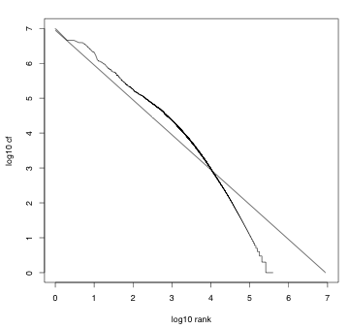
Reuters RCV1上Zipf定律的体现
拟合度不是非常高，但是最重要的是如下关键性发现：高频词项很少，低频罕见词项很多

Slide 25
提纲
上一讲回顾
压缩
词项统计量
词典压缩
倒排记录表压缩

Slide 26
词典压缩
  一般而言，相对于倒排记录表，词典所占空间较小
  但是我们想将词典放入内存
  另外，满足一些特定领域特定应用的需要，如手机、机载计算机上的应用或要求快速启动等需求
  因此，压缩词典相当重要

Slide 27
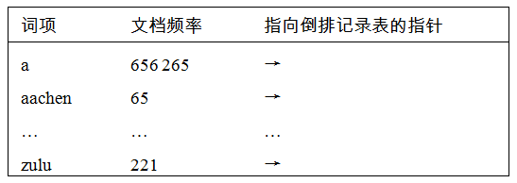
回顾: 定长数组方式下的词典存储
  空间需求： 20 字节 4 字节 4 字节
  对Reuters RCV1语料: (20+4+4)*400,000 = 11.2 MB

Slide 28
定长方式的不足
  大量存储空间被浪费
    即使是长度为1的词项，我们也分配20个字节
  不能处理长度大于20字节的词项，如 HYDROCHLOROFLUOROCARBONS 和SUPERCALIFRAGILISTICEXPIALIDOCIOUS
  而英语中每个词项的平均长度为8个字符
  能否对每个词项平均只使用8个字节来存储?

Slide 29
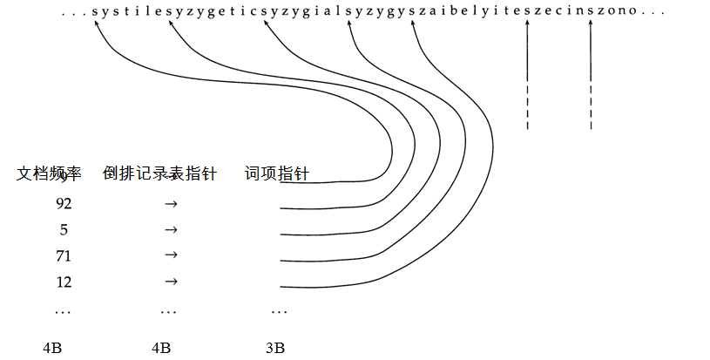
将整部词典看成单一字符串(Dictionary as a string)

Slide 30
单一字符串方式下的空间消耗
  每个词项的词项频率需要4个字节
  每个词项指向倒排记录表的指针需要4个字节
  每个词项平均需要8个字节
  指向字符串的指针需要3个字节 (8*400000个位置需要log2（8 * 400000） < 24 位来表示)
  空间消耗: 400,000 × (4 +4 +3 + 8) = 7.6MB (而定长数组方式需要11.2MB)

Slide 31
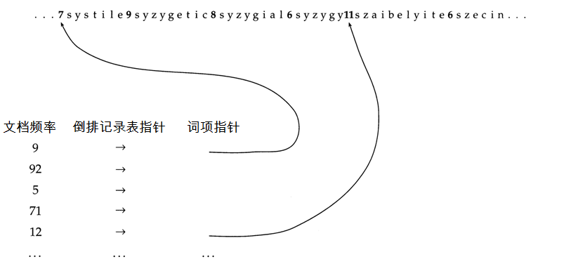
单一字符串方式下按块存储
Notes:
按块存储：减少指针数量，相当于“宿舍里每个房间一个信箱”还是“宿舍共用同一个信箱”

Slide 32
按块存储下的空间消耗
现代信息检索
现代信息检索
如果不按块存储，则每4个词项指针将占据空间4 × 3=12B
现在按块存储，假设块大小k=4，此时每4个词项只需要保留1个词项指针，但是同时需要增加4个字节来表示每个词项的长度，此时每4个词项需要3+4=7B
因此，每4个词项将节省12-7=5B
于是，整个词典空间将节省400,000/4*5B=0.5MB
最终的词典空间将从7.6MB压缩至7.1MB

Slide 33
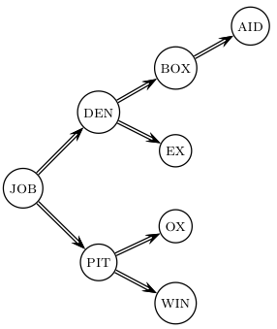
不采用块存储方式下的词项查找
Notes:
典型的二叉查找，相当于投递收件人为“西区5公寓303宿舍2号房间张某某”的邮件

Slide 34
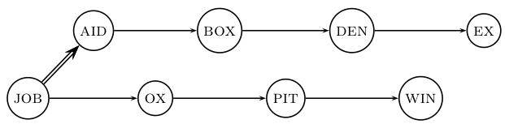
采用块存储方式下的词项查找: 稍慢
Notes:
二叉查找+逐一匹配，相当于投递收件人为“西区5公寓303宿舍张某某”的邮件，需在宿舍内逐一比对姓名

Slide 35
前端编码(Front coding)
现代信息检索
现代信息检索
每个块当中 (k = 4)，会有公共前缀 . . .
8 a u t o m a t a 8 a u t o m a t e 9 a u t o m a t i c 10 a u t o m a t i o n
⇓
. . . 可以采用前端编码方式继续压缩
8 a u t o m a t ∗ a 1 ⋄ e 2 ⋄ i c 3 ⋄ i o n
上面前端编码中，第一个数字8表示第一个词项长度，后面的数字1、2、3分别表示（除公共前缀外）词项剩余部分长度
Notes:
下划线部分是公共前缀
如果使用词干还原，前端编码的压缩效果极为有限

Slide 36
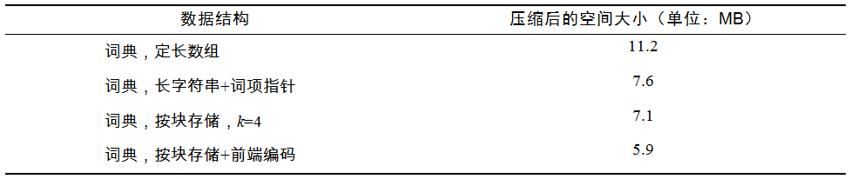
Reuters RCV1词典压缩情况总表
Notes:
最后两步都会带来额外的（词项）定位时间

Slide 37
课堂练习
  哪些前缀应该用于前端编码？需要在哪些方面有所权衡？
  输入: 词项列表，即词汇表
  输出: 用于前端编码的前缀列表
Notes:
同一原形的不同变体公共前缀较长，适合前端编码，如果使用词干还原，则不需要前端编码

Slide 38
提纲
上一讲回顾
压缩
词项统计量
词典压缩
倒排记录表压缩

Slide 39
倒排记录表压缩
  倒排记录表空间远大于词典，至少10倍以上
  压缩关键：对每条倒排记录进行压缩
  目前每条倒排记录表中存放的是docID.
  对于Reuters RCV1(800,000篇文档), 当每个docID可以采用4字节（即32位）整数来表示
  当然，我们也可以采用log₂ 800,000 ≈ 19.6 < 20 位来表示每个docID.
  我们的压缩目标是： 压缩后每个docID用到的位数远小于20比特
Notes:
19.6是给定N=800000，docID最高可能消耗的存储空间，即docID=799999(从0开始)

Slide 40
关键思想: 存储docID间隔而不是docID本身
  每个倒排记录表中的docID是从低到高排序
    例子: COMPUTER: 283154, 283159, 283202, . . .
  存储间隔能够降低开销：283159-283154=5, 283202-283154=43
  于是可以顺序存储间隔(第一个不是间隔) : COMPUTER: 283154, 5, 43, . . .
  高频词项的间隔较小
  因此，可以对这些间隔采用小于20比特的存储方式
Notes:
倒排记录表都是按照docid排序
比特：bit，位
存储间隔：存储的数值越小，空间消耗越少

Slide 41
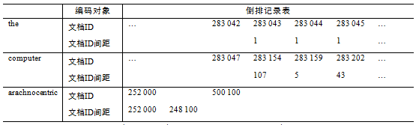
对间隔编码
Notes:
高频词项the的压缩效果显著，对非高频词项computer的压缩效果也较好。但是对于罕见词项的压缩效果一般

Slide 42
变长编码
  目标:
    对于 ARACHNOCENTRIC 及其他罕见词项, 对每个间隔仍然使用20比特 (bit位)
    对于THE及其他高频词项，每个间隔仅仅使用很少的比特位来编码
  为了实现上述目标，需要设计一个变长编码(variable length encoding)
  可变长编码对于小间隔采用短编码而对于长间隔采用长编码
Notes:
下面介绍两种编码方法

Slide 43
可变字节(VB)码
  被很多商用/研究系统所采用
  变长编码及对齐敏感性(指匹配时按字节对齐还是按照位对齐)的简单且不错的混合产物
  设定一个专用位 (高位) c作为延续位(continuation bit)
  如果间隔表示少于7比特，那么c 置 1，将间隔编入一个字节的后7位中
  否则：将高7位放入当前字节中，并将c 置 0，剩下的位数采用同样的方法进行处理，最后一个字节的c置1（表示结束）
    从高到低编码
Notes:
VB：Variable Bitrate

Slide 44
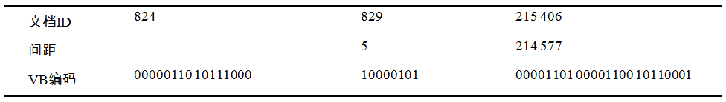
VB 编码的例子
Notes:
从高到低编码，7位二进制数最高可表示的整数是127。824>127，所以需要超过7位的编码存储，高位（字节）延续位置0，剩余部分存入低位（字节），延续位置1。
5是间隔，可以用7位存放，延续位置1。

Slide 45
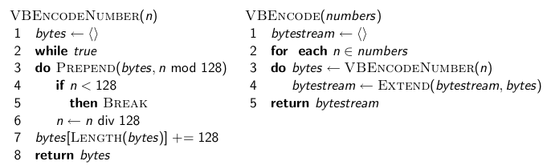
VB 编码算法
130 mod 128 = 2 --> bytes 数组
130 div 128 = 1, prepend 到 bytes数组
于是循环结束有 bytes=[2,1]
算法最后一步，是在bytes[length(bytes)]上加128，即延续位置1
Notes:
Prepend: 前置，即自右往左按字节放置（相对于Append自左往右）
Mod: 余数

Slide 46
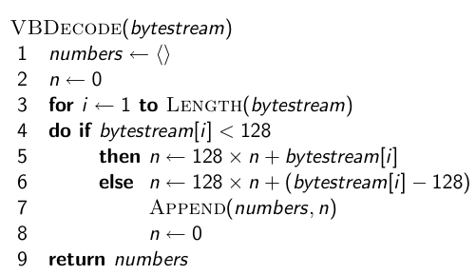
VB编码的解码算法
当延续位为1，bytestream[i]>128，因此 if bytestream[i]<128
判断的是数字之间界线（即对齐）
Notes:
Length：字节数
128*n+X：将编码转变为7位二进制数的操作
Bytestream[i]-128：将延续位的1变成0

Slide 47
其它编码
  除字节外，还可以采用不同的对齐单位：比如32位(word)、16位及4位(nibble)等等
  如果有很多很小的间隔，那么采用可变字节码会浪费很多空间，而此时采用4位为单位将会节省空间
  最近一些工作采用了32位的方式– 参考讲义末尾的参考材料

Slide 48
ϒ编码
  另外一种变长编码是基于位的编码
  ϒ 编码是其中最出名的一种
  首先，在介绍ϒ编码之前先介绍一元码(unary code)
  一元码：
    将 n 表示成 n 个1和最后一个0
    比如： 3的一元码是 1110
    40的一元码是 11111111111111111111111111111111111111110
    70的一元码是：
  11111111111111111111111111111111111111111111111111111111111111111111110

Slide 49
ϒ编码
  将G (Gap, 间隔) 表示成长度(length)和偏移(offset)两部分
  偏移对应G的二进制编码，只不过将首部的1去掉
  例如 13 → 1101 → 101 = 偏移
  长度部分给出的是偏移的位数
  比如G=13 (偏移为 101), 长度部分位数为 3
  长度部分采用一元编码: 1110.
  于是G的ϒ编码就是将长度部分和偏移部分两者联接起来得到的结果。
Notes:
任何一个二进制数的首位都是1，所以编码时可以去掉
偏移部分表示存储的数字（去掉首位的1），长度部分实现对齐功能

Slide 50
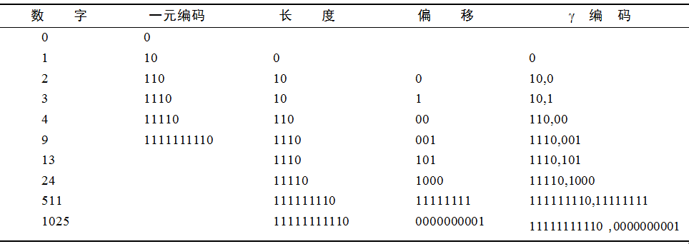
ϒ编码的例子

Slide 51
课堂练习
  计算130的可变字节码
  计算130的ϒ编码
  130二进制表示：10000010
  偏移: 0000010 长度部分: 11111110
  最终编码： 11111110 0000010
  VB编码：111111110 00000010
Notes:
130二进制表示：1 00000010, offset: 00000010, length: 111111110;
VB：130 MOD 128 = 2，因此低位是10。剩余部分放入高位

Slide 52
ϒ编码的长度
现代信息检索
现代信息检索
偏移部分是 ⌊log2 G⌋ 比特位
长度部分需要 ⌊log2 G⌋ + 1 比特位
因此，全部编码需要2⌊log2 G⌋ + 1比特位
ϒ 编码的长度均是奇数
ϒ 编码在最优编码长度的2倍左右
  假定间隔G的出现频率正比于log2 G—实际中并非如此)
  (assuming the frequency of a gap G is proportional to log2 G – not really true)
Notes:
最优编码：理想状态下的编码，例如霍夫曼编码的最优状态

Slide 53
ϒ 编码的性质
  ϒ 编码是前缀无关的，也就是说一个合法的ϒ 编码不会是任何一个其他的合法ϒ 编码的前缀，也保证了解码的唯一性。
  编码在最优编码的2或3倍之内
    上述结果并不依赖于间隔的分布！
  因此， ϒ 编码适用于任何分布，也就说ϒ 编码是通用性(universal)编码
  ϒ编码是无参数编码，不需要通过拟合得到参数

Slide 54
ϒ 编码的对齐问题
  机器通常有字边界 – 8, 16, 32 位
  按照位进行压缩或其他处理可能会较慢
  可变字节码通常按字边界对齐，因此可能效率更高
  除去效率高之外，可变字节码虽然额外增加了一点点开销，但是在概念上也要简单很多
Notes:
机器都是按块（block）读取

Slide 55
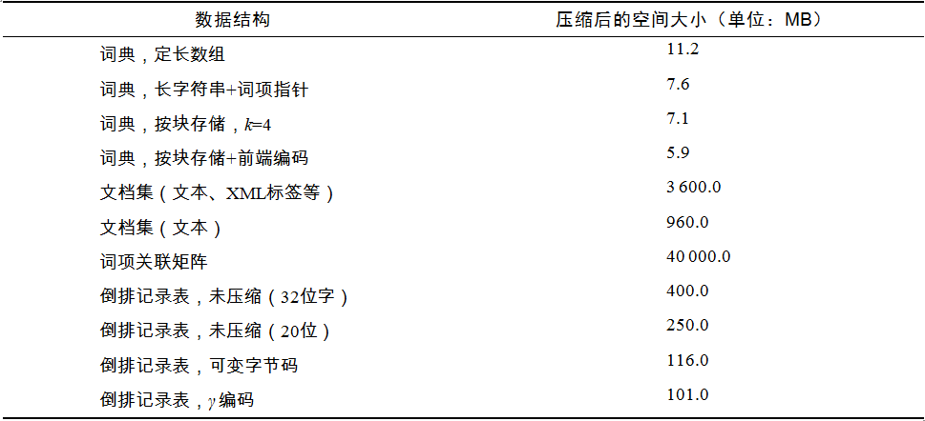
Reuters RCV1索引压缩总表
Notes:
总体来看gamma编码的压缩效率稍高

Slide 56
总结
  现在我们可以构建一个空间上非常节省的支持高效布尔检索的索引
  大小仅为文档集中文本量的10-15%
  然而，这里我们没有考虑词项的出现位置和频率信息
  因此，实际当中并不能达到如此高的压缩比

Slide 57
本讲小结
  信息检索中进行压缩的动机
  倒排索引中词典部分如何压缩？长字符串方法及改进
  倒排索引中倒排记录表部分如何压缩？可变字节码、 ϒ编码
  词项统计量: 词项在整个文档集中如何分布？ 两个定律

Slide 58
参考资料
  《信息检索导论》第5章
  http://ifnlp.org/ir
    有关字对齐二元编码的原文Anh and Moffat (2005); 及 Anh and Moffat (2006a)
    有关可变字节码的原文Scholer, Williams, Yiannis and Zobel (2002)
    更多的有关压缩 (包括位置和频率信息的压缩)的细节参考Zobel and Moffat (2006)

Slide 59
课后练习
现代信息检索
现代信息检索
有待补充

